Slide 1

第五节
第三章
函数的极值与
最大值最小值
一、函数的极值及其求法
二、最大值与最小值问题

Slide 2
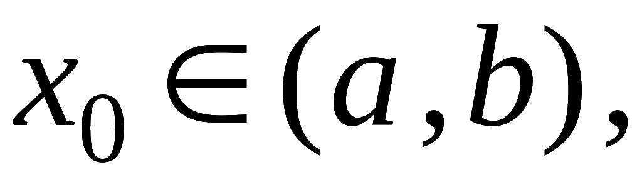
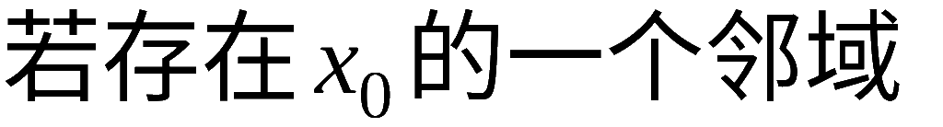
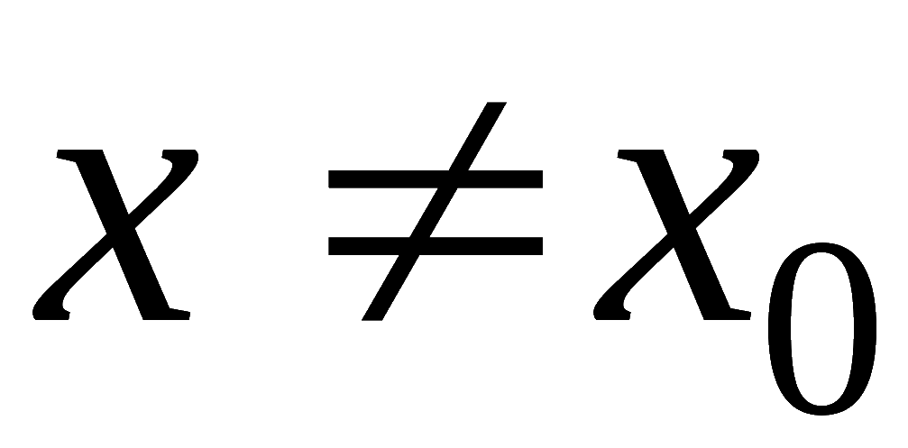
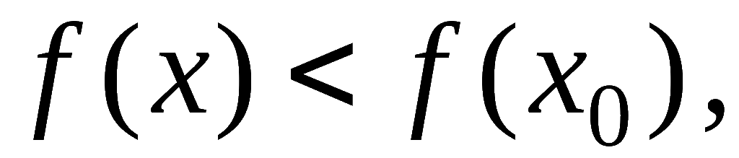


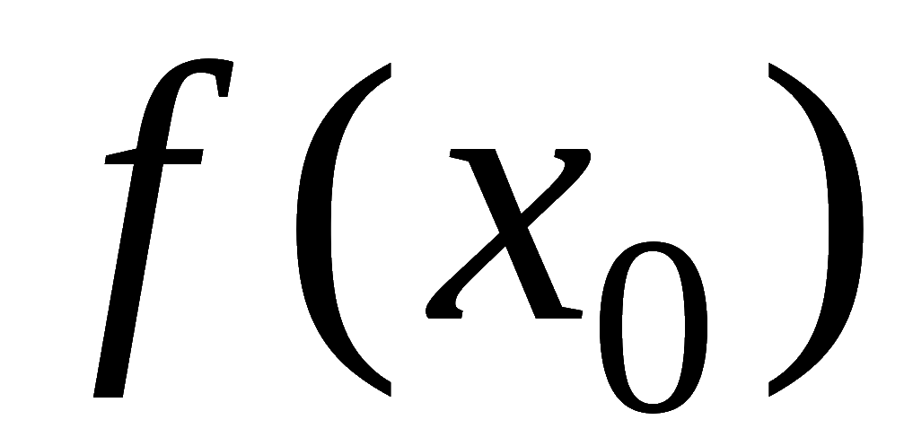
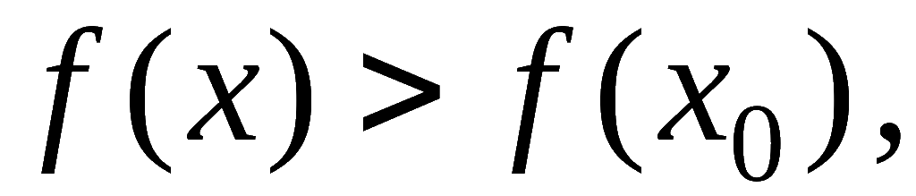
一、函数的极值及其求法
定义:
在其中当
时,
(1)
则称 为 的极大值点 ,
称 为函数的极大值 ;
(2)
则称 为 的极小值点 ,
称 为函数的极小值 .
极大值点与极小值点统称为极值点 .

Slide 3
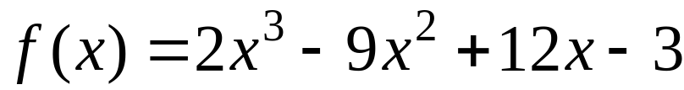



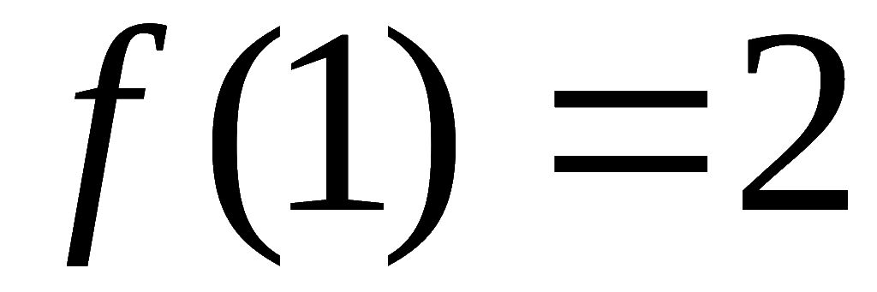
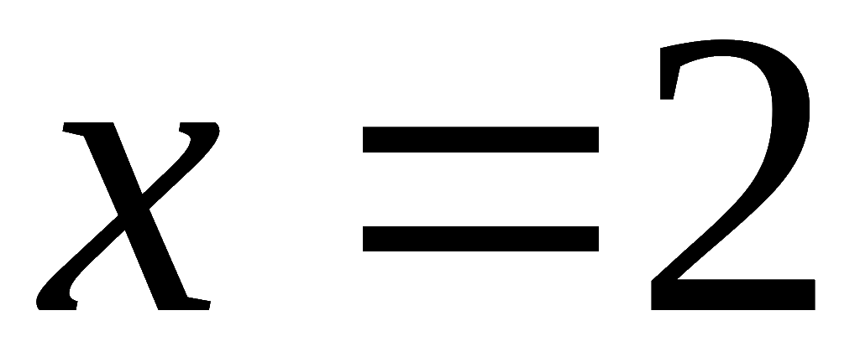
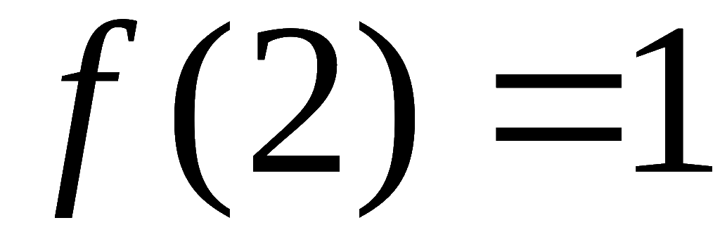



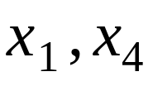
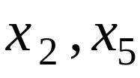









注意:
函数
例如 ,
为极大值点,
是极大值
为极小值点,
是极小值
1) 函数的极值是函数的局部性质.
2) 对常见函数, 极值可能出现在导数为 0 或
不存在的点.
为极大值点
为极小值点
不是极值点

Slide 4




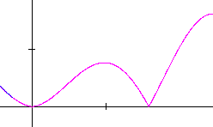
定理 1 (极值第一判别法)
且在空心邻域
内有导数,
(1)
“左正右负” ,
(2)
“左负右正” ,
(自证)
点击图中任意处动画播放\暂停

Slide 5
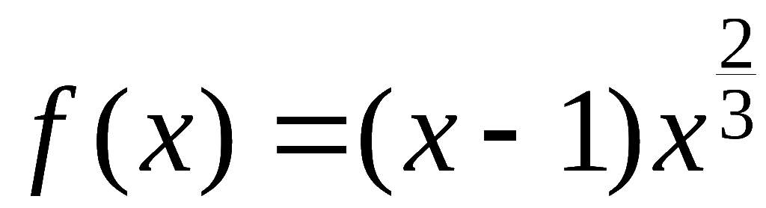
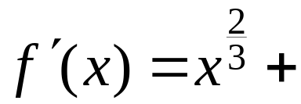
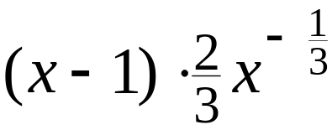
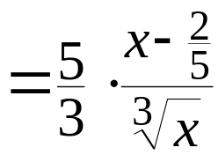

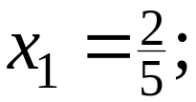



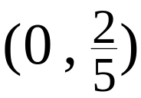

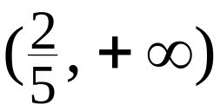






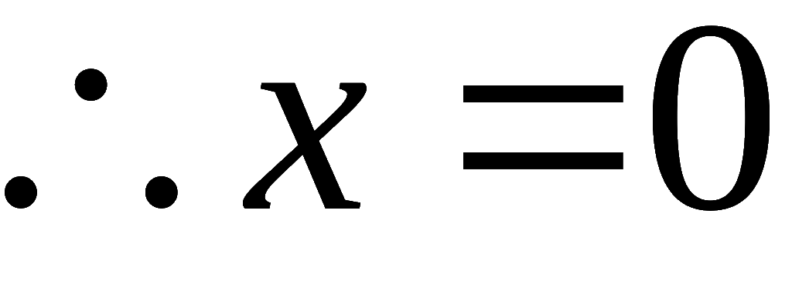
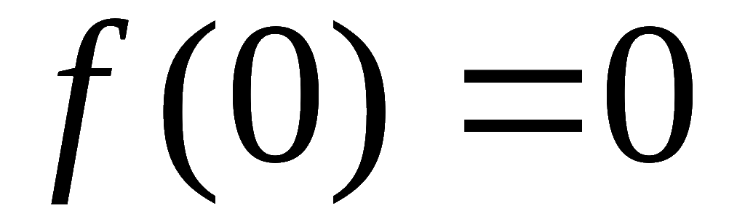
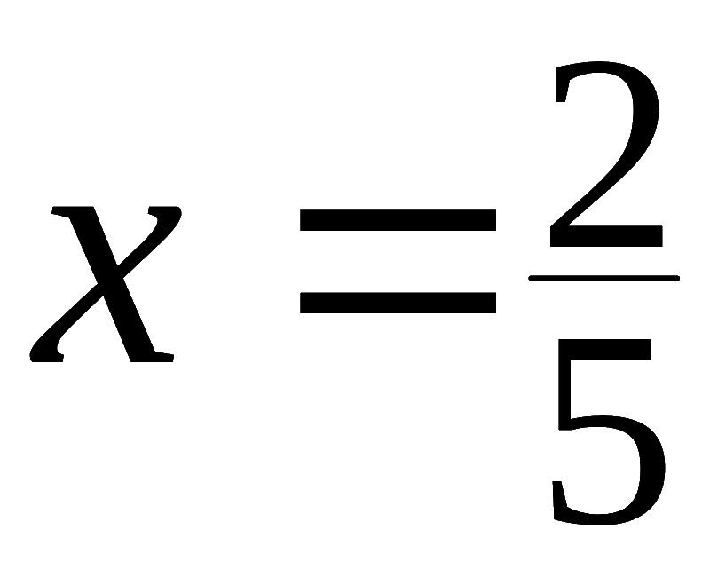
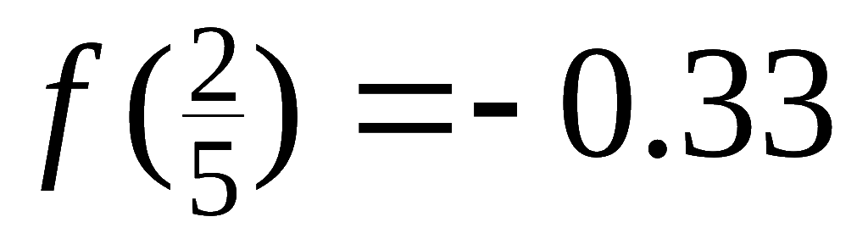
例1. 求函数
的极值 .
解:
1) 求导数
2) 求极值可疑点
令
得
令
得
3) 列表判别
是极大值点，
其极大值为
是极小值点，
其极小值为

Slide 6
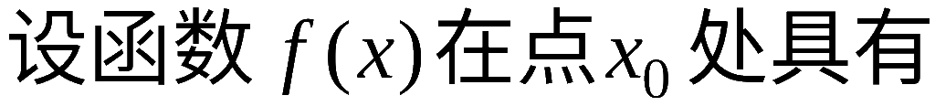
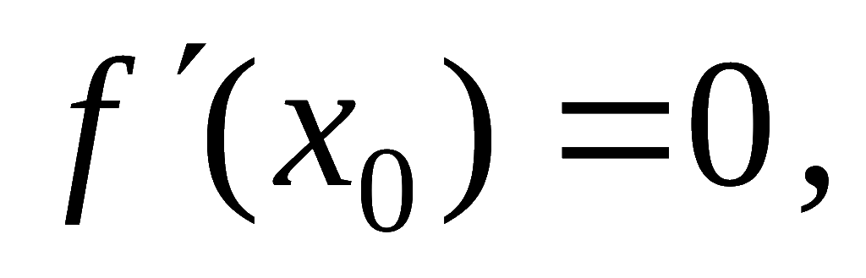
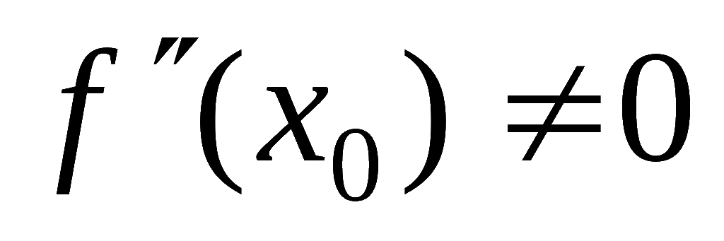


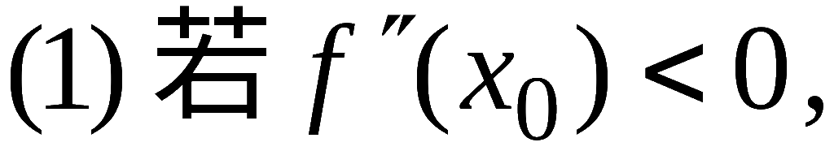


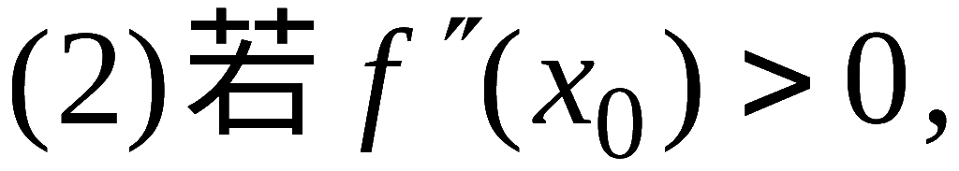
定理2 (极值第二判别法)
二阶导数 , 且
则 在点 取极大值 ;
则 在点 取极小值 .

Slide 7
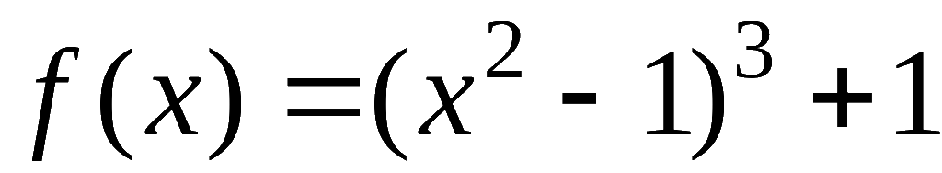
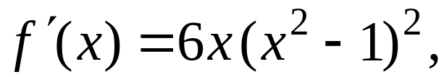
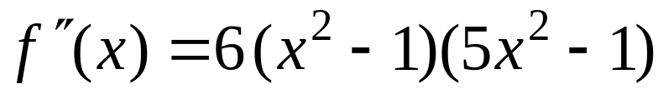






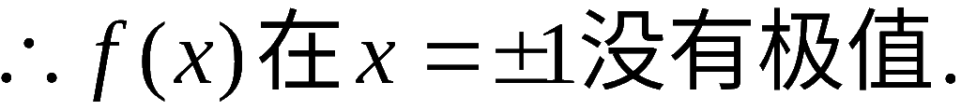


例2. 求函数
的极值 .
解: 1) 求导数
2) 求驻点
令
得驻点
3) 判别
因
故 为极小值 ;
又
故需用第一判别法判别.

Slide 8
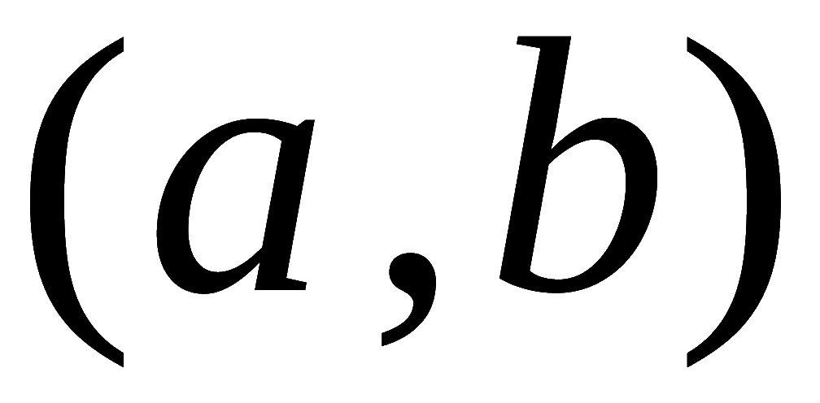
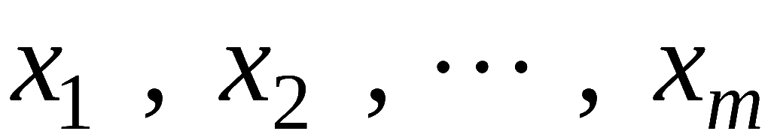
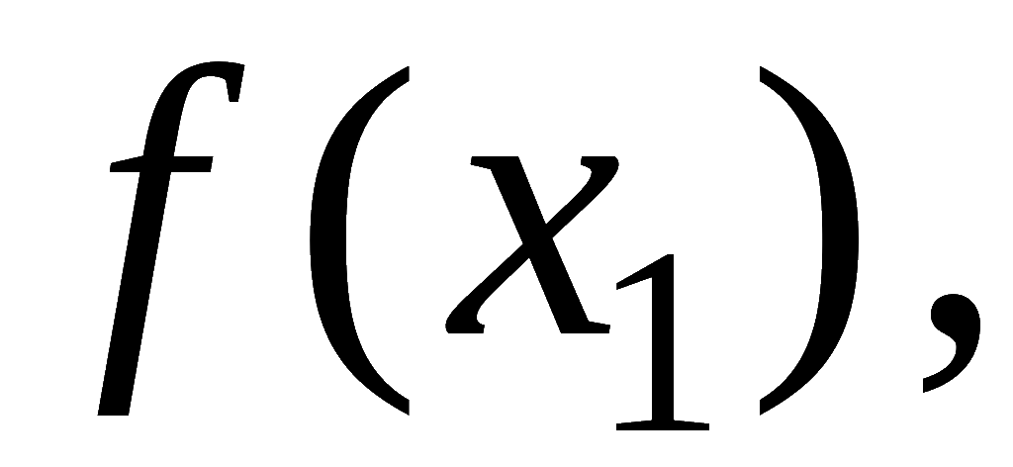
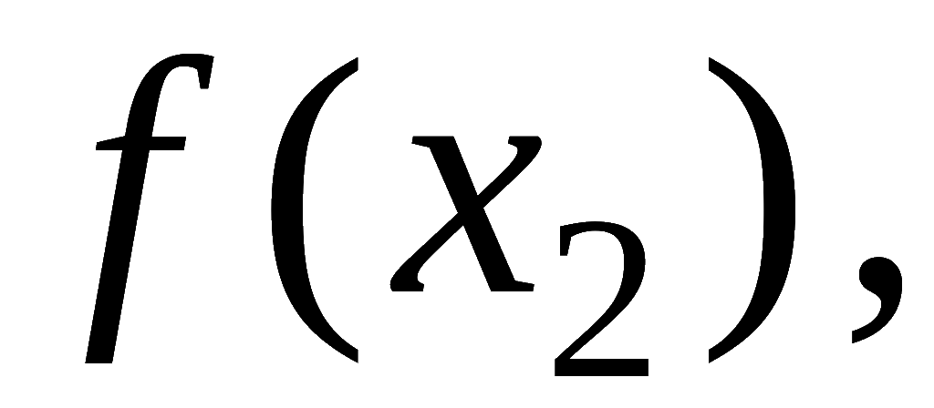
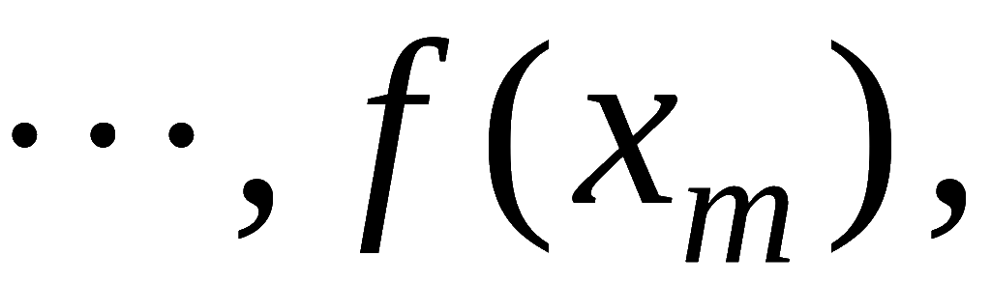


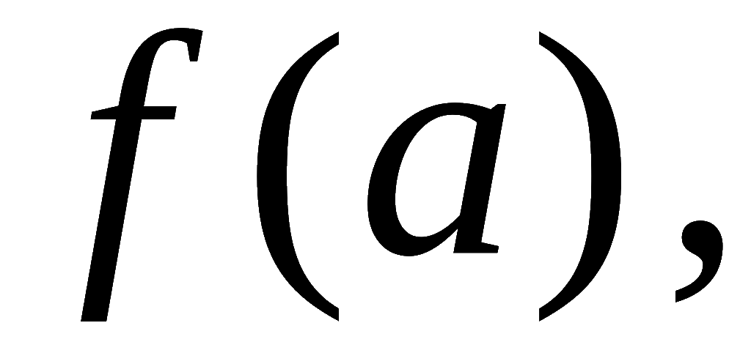
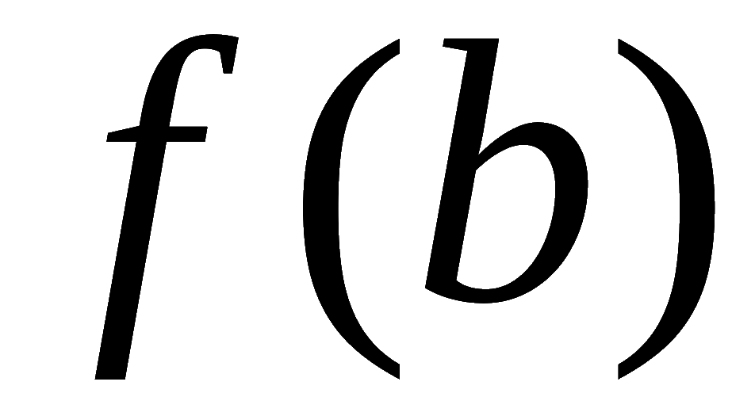
二、最大值与最小值问题
则其最值只能
在极值点或端点处达到 .
求函数最值的方法:
(1) 求 在 内的极值可疑点
(2) 最大值
最小值

Slide 9

特别:
当 在 内只有一个极值可疑点时,
若在此点取极大 值 , 则也是最大 值 .
(小)
(小)
当 在 上单调时,
最值必在端点处达到.
对应用问题 , 有时可根据实际意义判别求出的可疑点
是否为最大 值点或最小值点 .

Slide 10







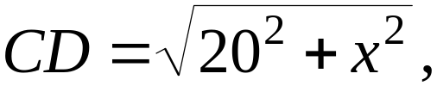
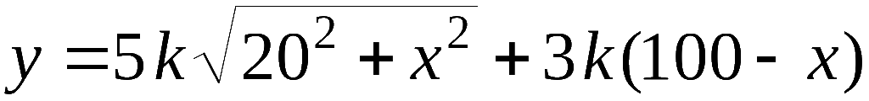
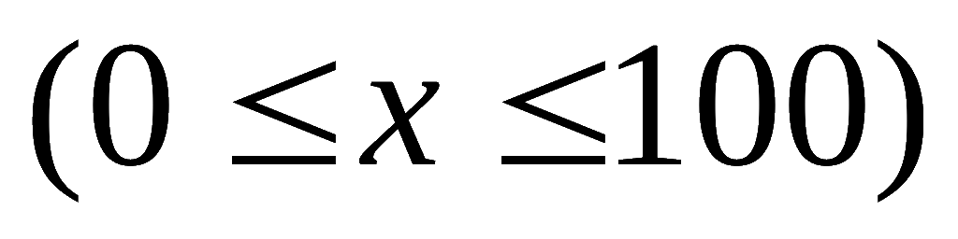
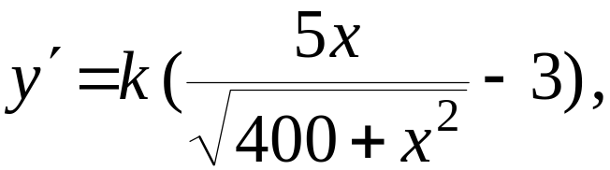
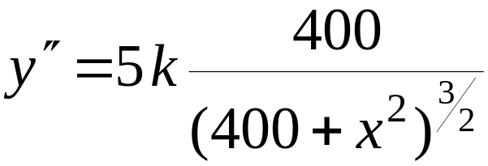
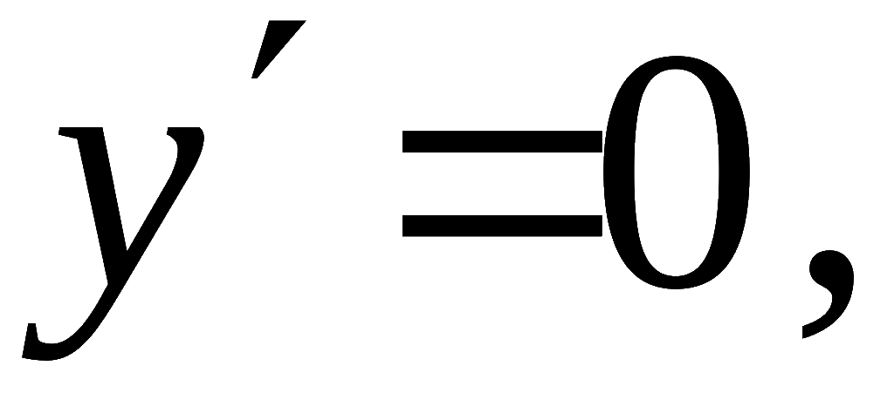
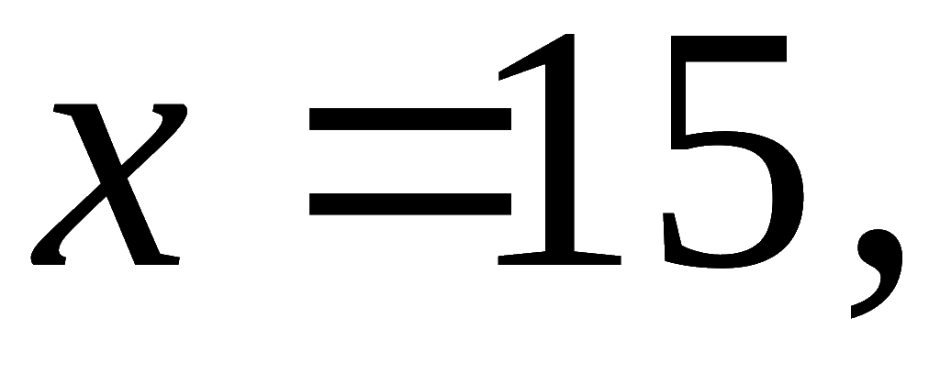
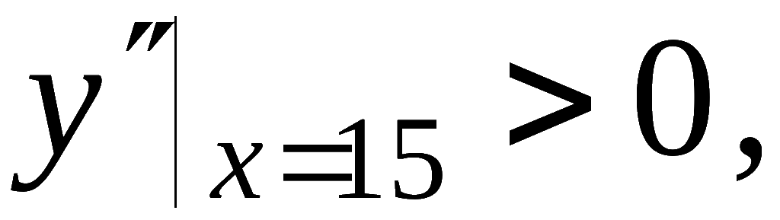

例4. 铁路上 AB 段的距离为100 km , 工厂C 距 A 处20
km ,
AC⊥ AB ,
要在 AB 线上选定一点 D 向工厂修一条
公路,
已知铁路与公路每公里货运
价之比为3:5 ,
为使货物从B 运到工
20
厂C 的运费最省,
问D点应如何取?
解: 设
则
总运费
( k 为某常数 )
令
得
又
所以 为唯一的
极小值点 ,
从而为最小值点 ,
故 AD =15 km 时运费最省 .

Slide 11
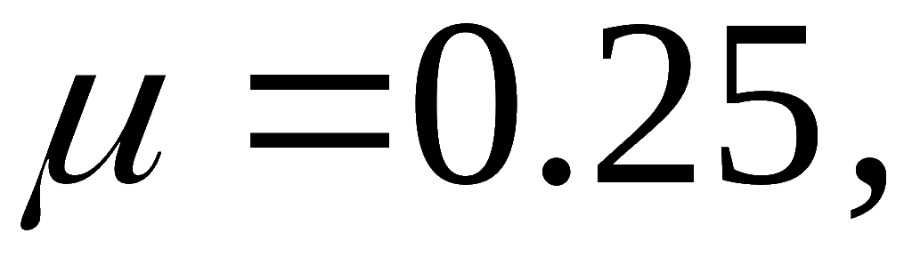

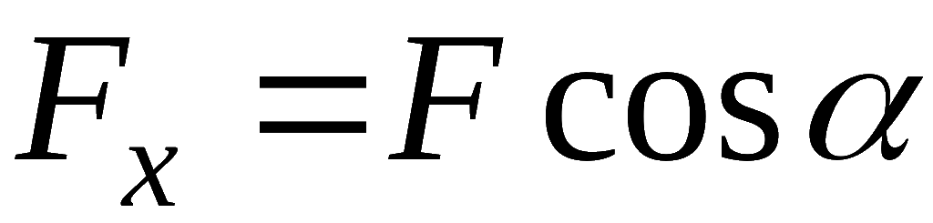









例6. 设有质量为 5 kg 的物体置于水平面上 , 受力 F 作
用开始移动,
设摩擦系数
问力F 与水平面夹角
α 为多少时才可使力F 的大小最小?
解: 克服摩擦的水平分力
正压力
即
令
则问题转化为求
的最大值问题 .

Slide 12



















例8. 设某工厂生产某产品 x 千件的成本是
售出该产品 x 千件的收入是
问是否
存在一个取得最大利润的生产水平? 如果存在, 找出它来.
解: 售出 x 千件产品的利润为
故在 x₂ = 3.414千件处达到最大利润,
而在 x₁= 0.586千件处发生局部最大亏损.

Slide 13












说明：在经济学中
成本函数
称为边际成本
称为边际收入
称为边际利润
收入函数
由此例分析过程可见, 在给出最大
利润的生产水平上
即
即边际收入＝边际成本
（见右图）
亏损最大
收益最大

Slide 14




内容小结
1. 连续函数的极值
(1) 极值可疑点 :
使导数为0 或不存在的点
(2) 第一充分条件
过
由正变负
为极大值
过
由负变正
为极小值
(3) 第二充分条件
为极大值
为极小值
(4) 判别法的推广
定理3
定理3

Slide 15






2. 连续函数的最值
最值点应在极值点和边界点上找 ;
应用题可根据问题的实际意义判别 .
思考与练习
B
1. 设
则在点 a 处( ).
的导数存在 ,
取得极大值 ;
提示:
利用极限的保号性
取得极小值;
的导数不存在.

Slide 16





2. 设
在
的某邻域内连续, 且
则在点
处
D
(A) 不可导 ;
(B) 可导, 且
(C) 取得极大值 ;
(D) 取得极小值 .
提示: 利用极限的保号性 .

